Slide 1
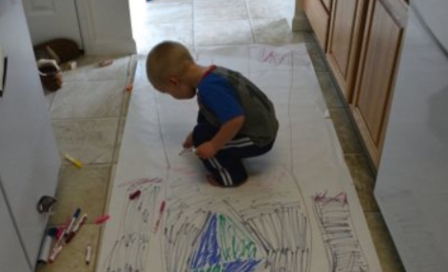
Reusachtige tekening
1 Samuel 17:4-7
"Toen kwam er uit het kamp van de Filistijnen een sterke soldaat naar voren. Zijn naam was Goliat en hij kwam uit de stad Gat. Hij was bijna 3 meter lang. Hij had een bronzen helm op zijn hoofd, en hij had een harnas aan dat meer dan 50 kilo woog. Om zijn benen had hij bronzen beschermplaten, en op zijn rug hing een bronzen zwaard. Zijn speer was zo dik als een paal, en de punt van de speer was gemaakt van 6 kilo ijzer. Een knecht droeg het schild van Goliat en liep voor hem uit."
Toelichting
De Filistijnen maakten ruzie met de mensen uit Israël. Ze wilden het land van hen afpakken. Beide landen hadden een leger met soldaten klaar staan om te vechten. In het leger van de Filistijnen was er ook een man die Goliat heette. Deze man was enorm groot, een reus! In de bijbel staat dat bijna 3 meter was!
Opdracht
Nodig:
3,5 meter papier/behang aan elkaar
Kleurpotloden, stiften, krijtjes
Knutselspullen
Teken allemaal een stukje van de reus op het papier en/of kleur de reus in. Bespreek samen onderstaande vragen.
Om door te praten
De reus Goliat was bijna 3 meter. Bedenk maar eens hoe groot dat is. Hoe zou jij je voelen als er zo’n grote reus voor je staat?
De Israëlieten waren bang voor Goliat. Misschien was David ook wel een beetje bang, maar hij luisterde niet naar die angst omdat hij op God vertrouwde. Ben jij wel eens bang? En wat doe je dan?

